Slide 1
স্বাগতম

Slide 2
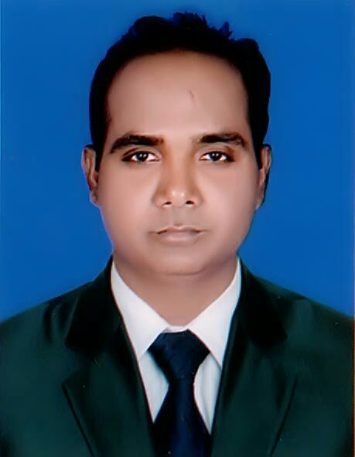
পরিচিতি
শিক্ষক পরিচিতি
পাঠ পরিচিতি
শ্রেণিঃ-৮ম
বিষয়ঃ-বিজ্ঞান
অধ্যায়ঃ-ষষ্ঠ
সময়ঃ-35মিনিট
তারিখঃ-
মোহাম্মাদ আলী জিন্নাহ
সহকারি শিক্ষক(গনিত)
আফড়া ইসলামিয়া সিঃ আলিম মাদ্রাসা
রাজবাড়ি সদর, রাজবাড়ি

Slide 3
আজকের পাঠ
পরমাণুরগঠন

Slide 4
পাঠ শেষে আমরা বলতে পারবো-

Slide 5
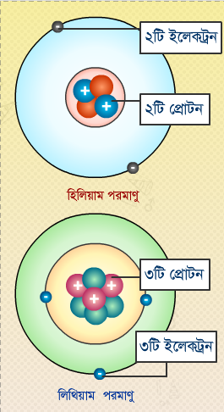

Slide 6
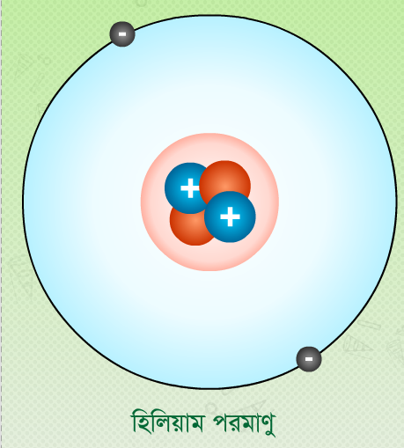
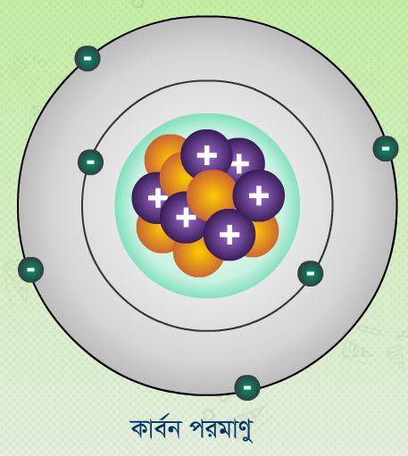

Slide 9
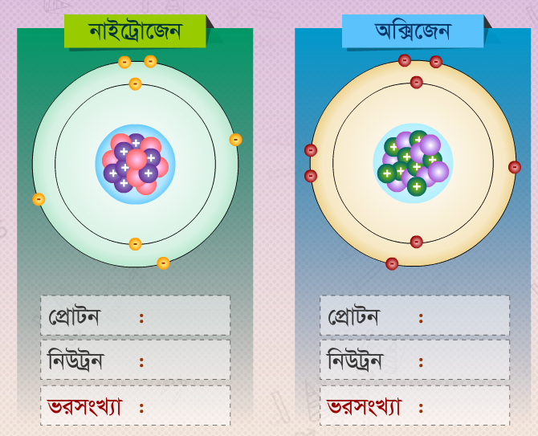
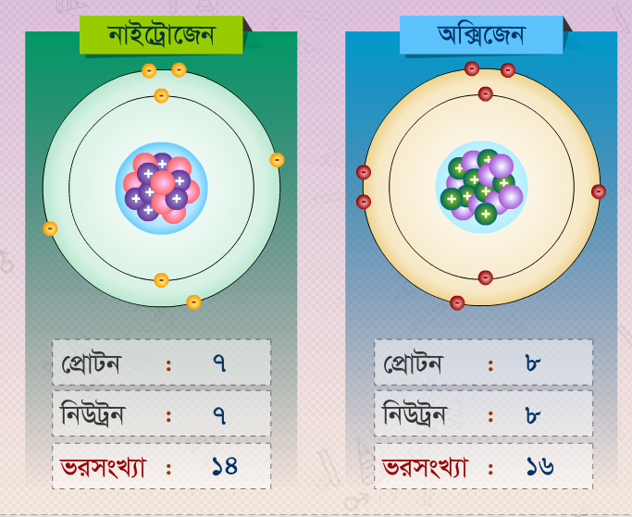

Slide 11
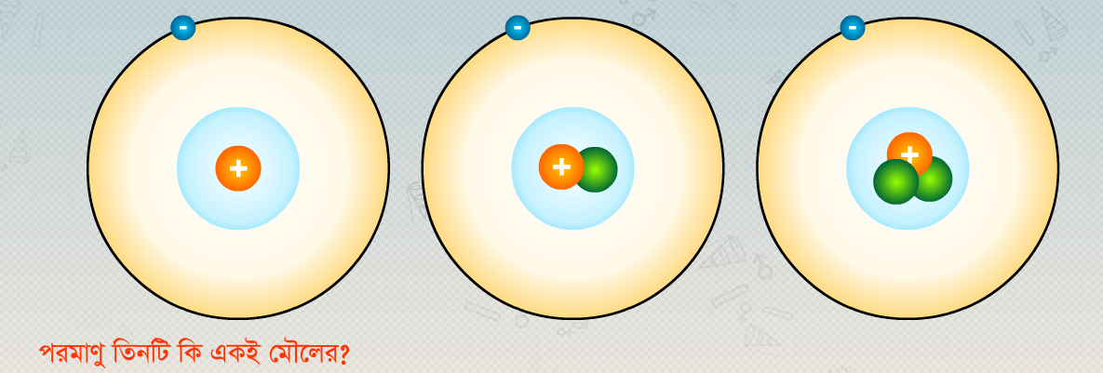

Slide 13
ধন্যবাদ

